Slide 1

人間の尊厳を考える 円卓会議２０２５
NPO法人日越ともいき支援会
代表理事 吉水慈豊
2025年11月19日

Slide 2

「命と人権を守り ともに生きる社会の実現をめざす」
ベトナム人の未来と権利を守るための支援活動
日本で劣悪な環境に置かれているベトナム人技能実習生や特定技能、留学生の数は急速に増加しています。
住居の確保、日本語教育、さらには労使交渉にまで活動は広がり、各々の解決を目指しています。

Slide 3


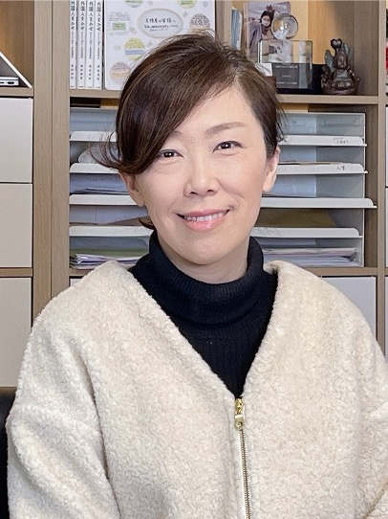
日越ともいき支援会とは
代表理事 吉水慈豊
浄土宗僧侶
ベトナム人技能実習生、留学生などが若くして命を落とすことに憤りを感じ、2014年より命と人権を守る活動を行う。支援活動は相談の枠を超え、住居の確保、労使交渉にまで及ぶ、コロナ禍約3万人の困窮在留外国人の支援を行う。ベトナム人の命と人権を守る活動を通して、ともにいきる社会の実現を目指している。

Slide 4
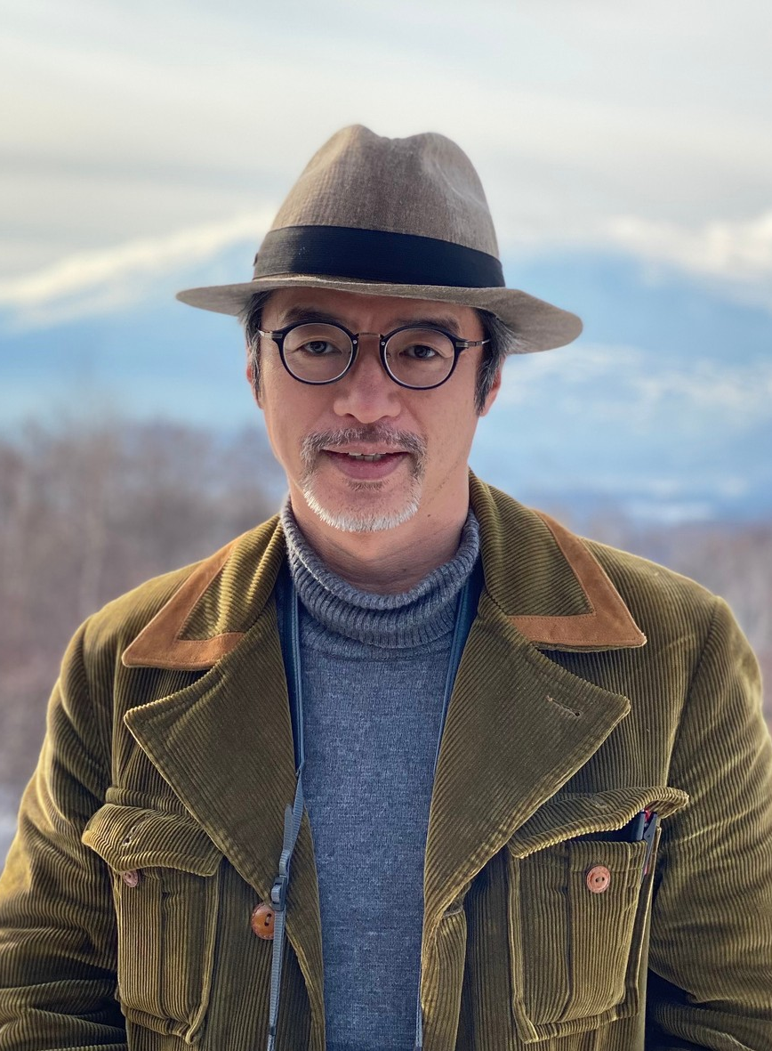
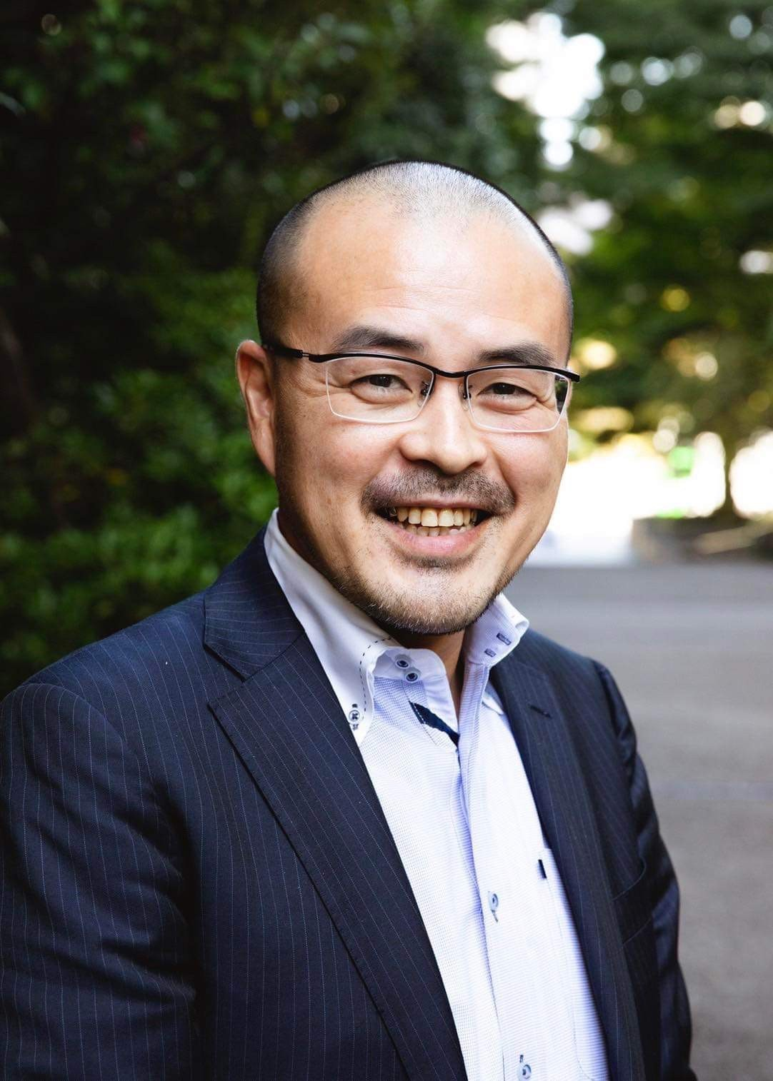
NPO法人日越ともいき支援会とは
顧問 斉藤善久
顧問 澤田晃宏
神戸大学大学院国際協力学科准教授
ともいきジャーナル編集長

Slide 5

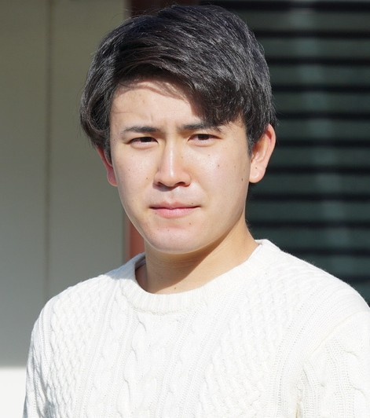
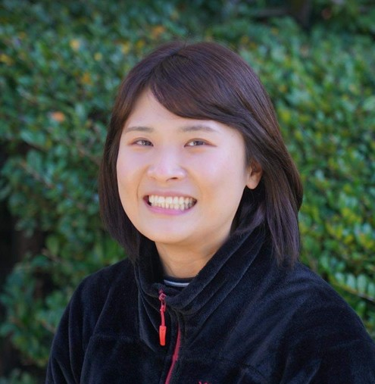
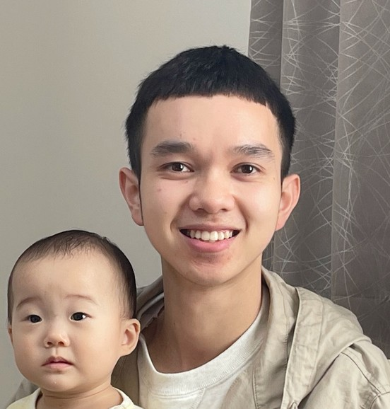


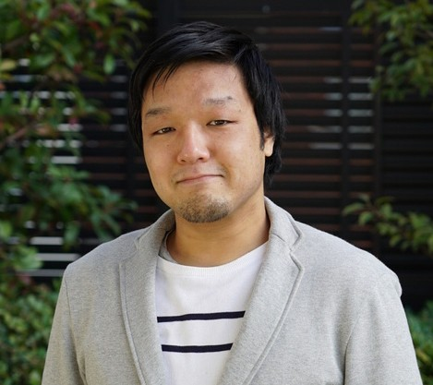



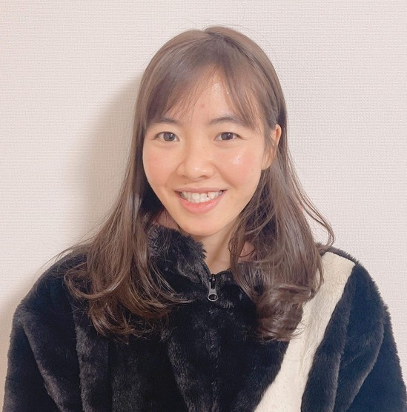
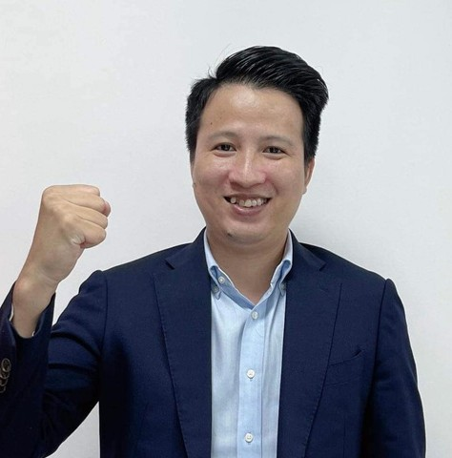
NPO法人日越ともいき支援会とは

Slide 6
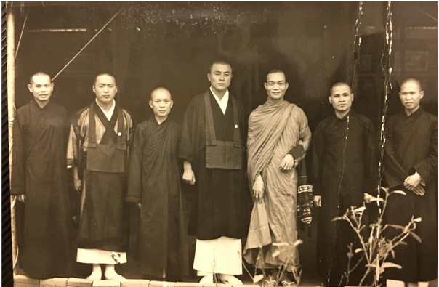
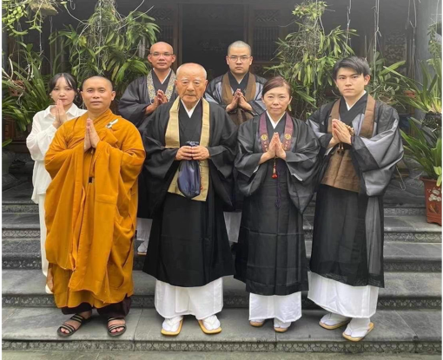
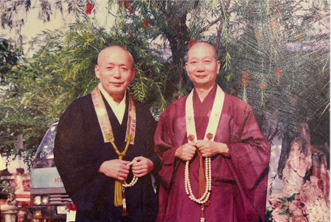
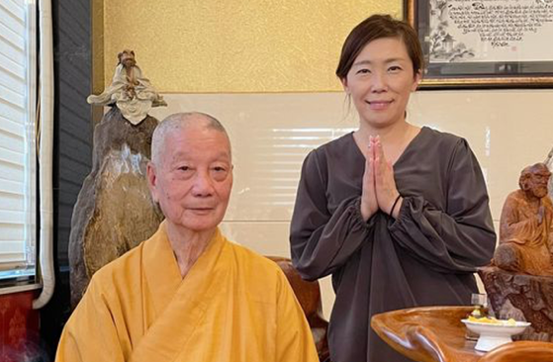
日越ともいき支援会とは
父が始めた、お寺としてのベトナム人僧侶の支援
1965年頃、代表の父はベトナム戦争中に留学支援のため来日したベトナム人僧侶たちを支援していました。日本とベトナムを往復し、彼らの身元保証人となって、日本語学校・生活・大学進学などをサポートしました。その活動はお寺としての支援の礎を築き、50年以上にわたる交流と信頼の始まりとなりました。
戦火の中で危険な状況にあった若者を救ったその志は、現在も受け継がれ、ベトナムの発展を支える精神的基盤として、布教や支援活動の中に生き続けています

Slide 7
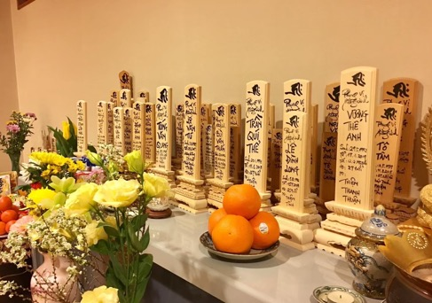
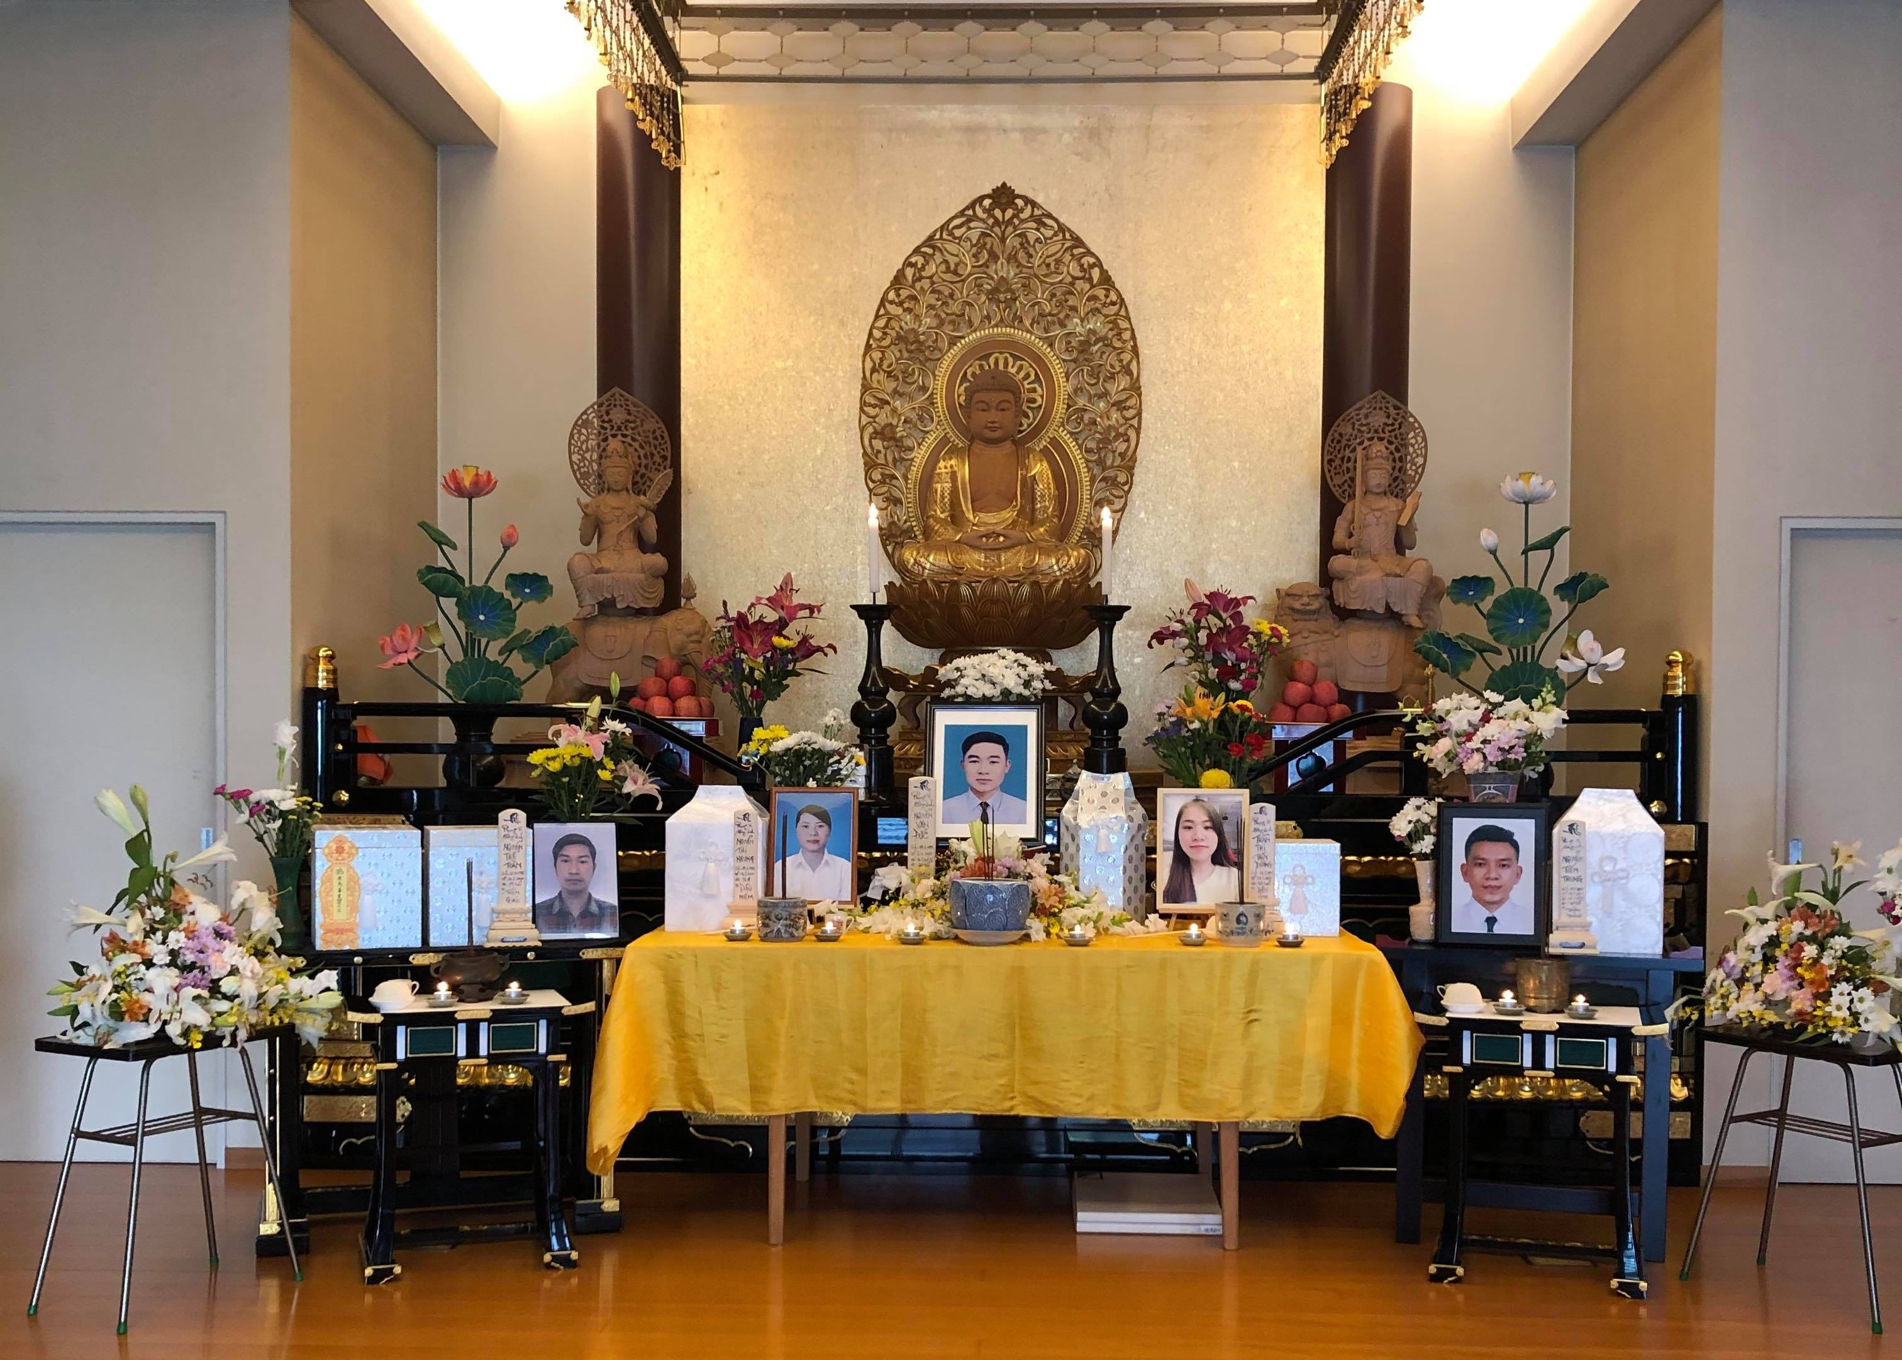
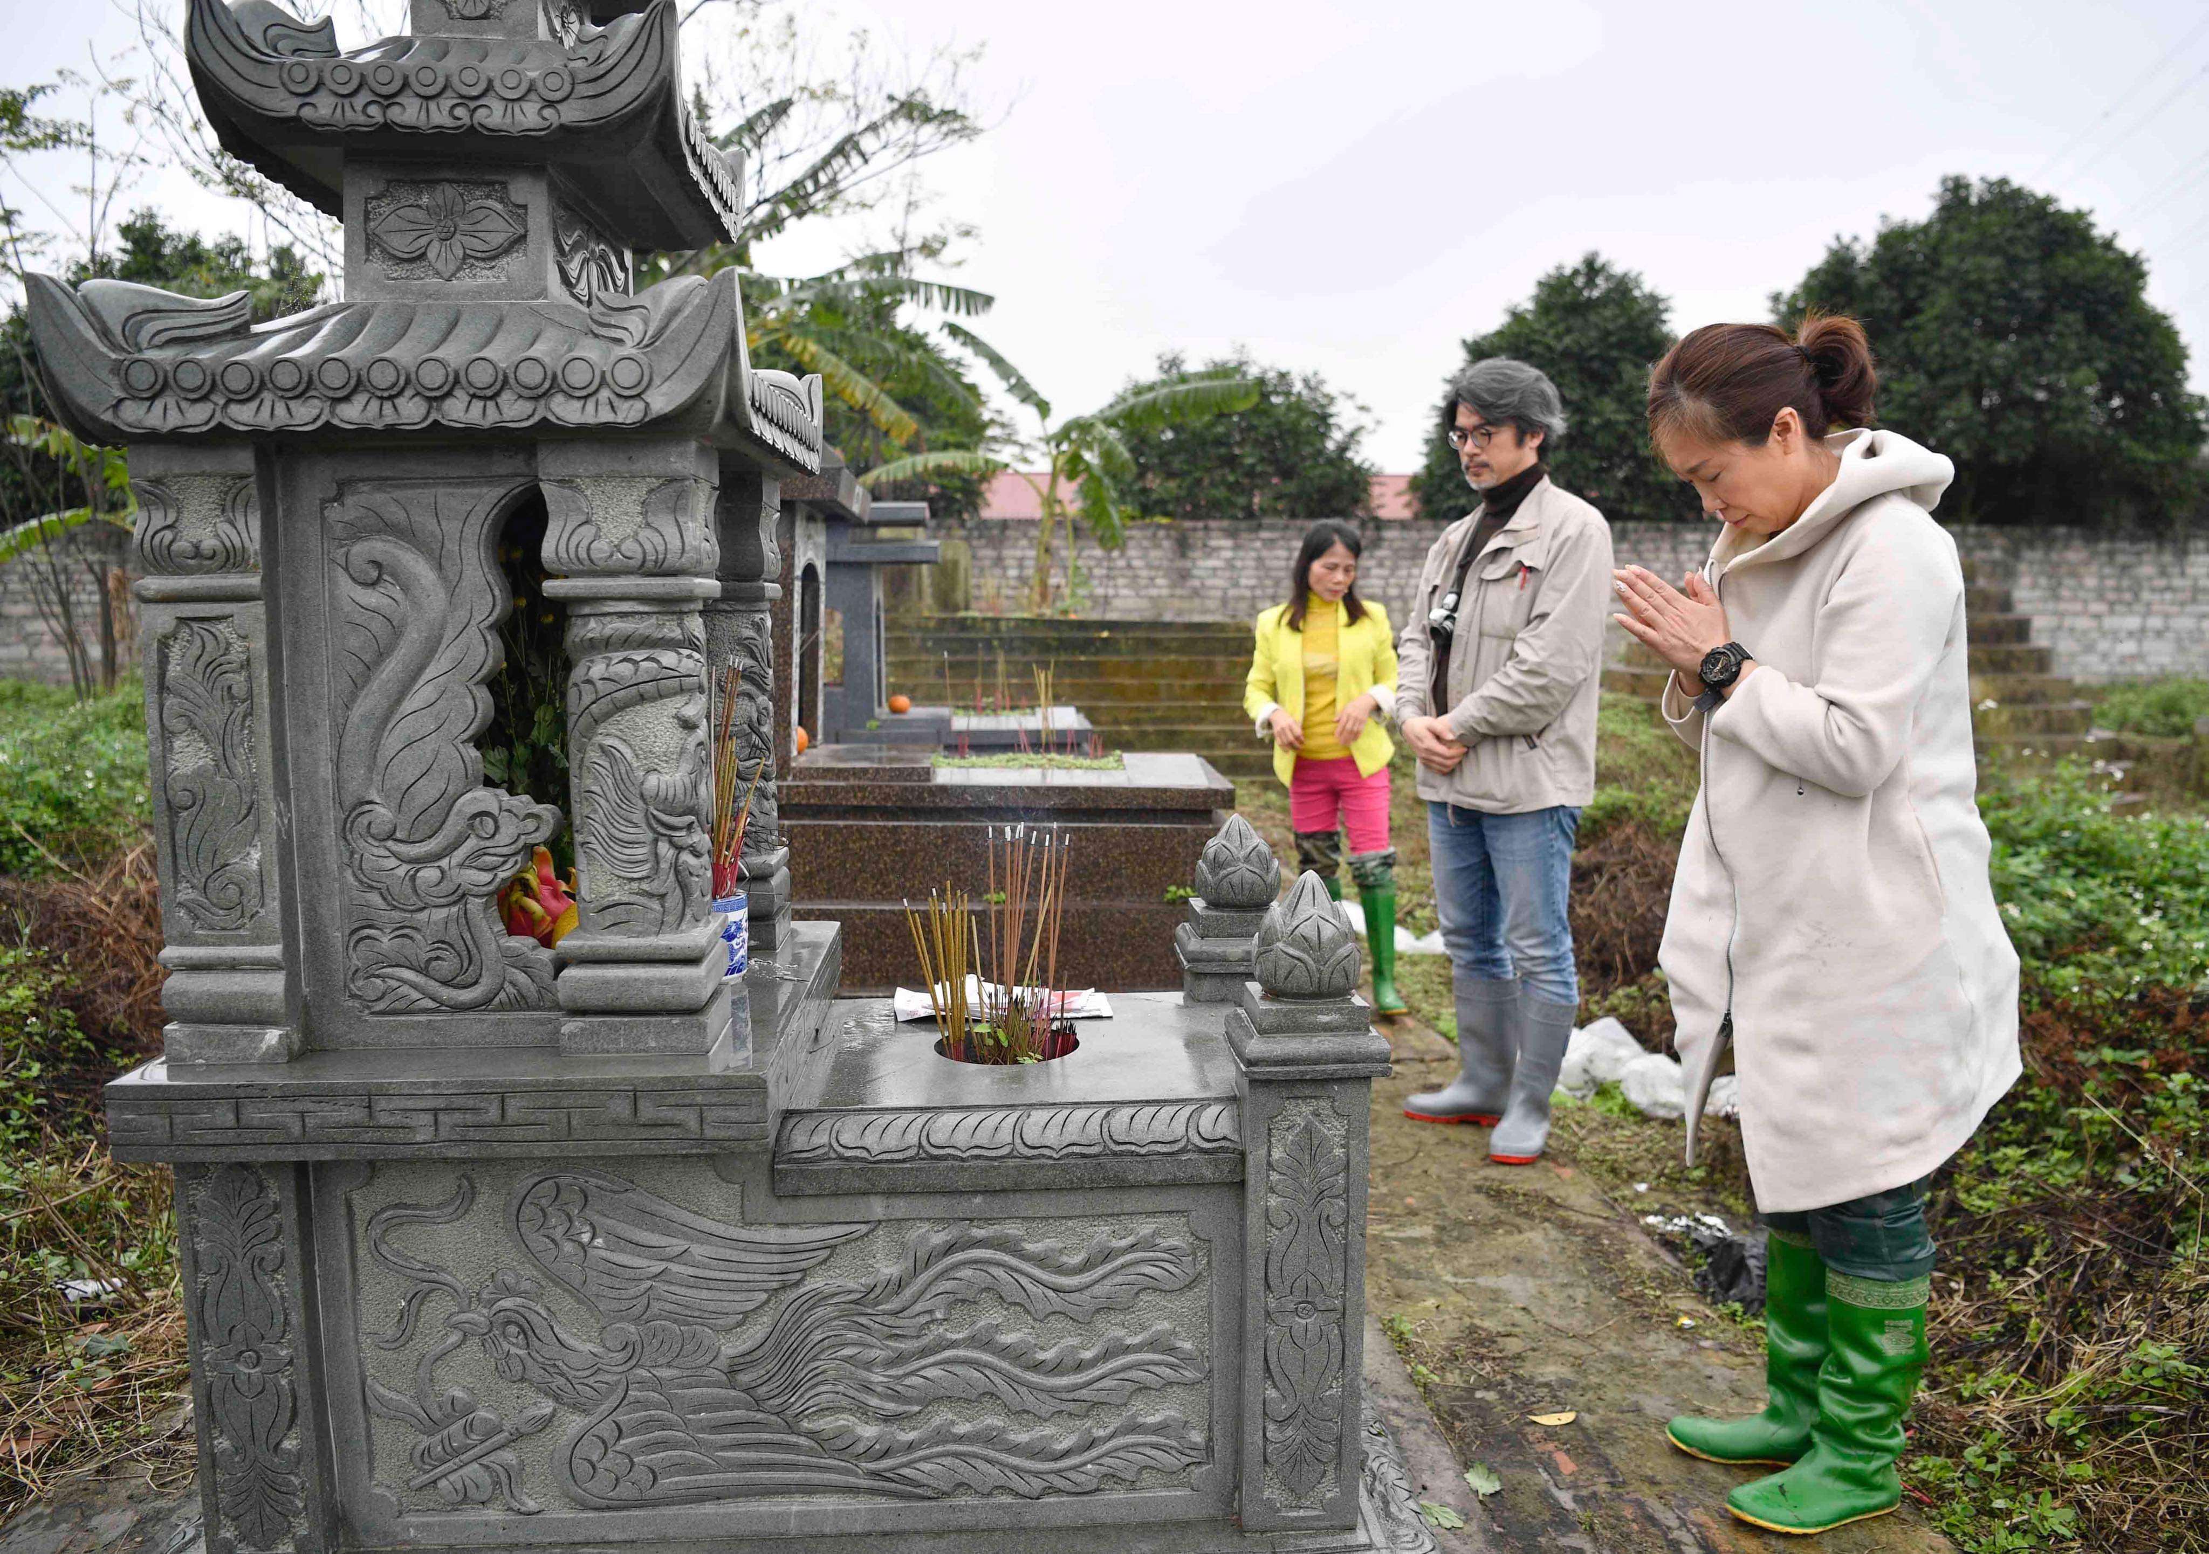
日越ともいき支援会の設立背景
日本で暮らすベトナム人の命と人権を守る
2019年、港区の寺に155名のベトナム人の位牌が並べられ、日本で多くの若いベトナム人が命を落としている現実に強い衝撃を受け、団体を発足。
技能実習生や留学生として来日した彼らは、過酷な労働環境や生活困難に直面し、時には命を失うまでに追い込まれています。私たちは、こうした悲劇が二度と繰り返されないよう人道支援活動に尽力。
ベトナム人の命と人権を守るをモットーに、不当に扱われるベトナム人の救済、ベトナム人の日本への悪い印象を払拭し、日本で働いて良かった、働き続けると思える日本へ、共に生きる社会の実現を目指す。

Slide 8
支援者数（2024年度）
日越ともいき支援会とは
SNS相談者数 13,729 名
就労継続支援 348名
保護・住居支援人数 292名
帯同支援者数 364名
日本語教室参加者数 1,756名
帰国支援者数 9名
妊産婦支援数 23名
勉強会参加数 356名

Slide 9
日越ともいき支援会 支援実績
 | 2020年 | 2021年 | 2022年 | 2023年 | 2024年
１ SNS相談 | 20,330名 | 19,008名 | 11,201名 | 12,111名 | 13,729名
２ 一時保護・生活支援 | 786名 | 974名 | 874名 | 139名 | 292名
３ 日本語無料教室 | 3,658名 | 1,289名 | 403名 | 1,899名 | 1,756名
４ 妊産婦支援 | 49名 | 39名 | 28名 | 37名 | 23名
５ 就労継続支援 | 159名 | 220名 | 92名 | 139名 | 348名
６ 帯同支援 | 200名 | 490名 | 233名 | 228名 | 364名
７ 帰国支援 | 159名 | 76名 | 18名 | 29名 | 9名
８ ともいき勉強会 | 120名 | 189名 | 152名 | 147名 | 356名

Slide 10


取り組み
日本では、技能実習や特定技能など外国人を受け入れる制度が整備されていますが、現場では制度の想定を超え、支援が届かない人々が多く存在します。特にベトナム人労働者の中には、借金や情報不足、言語の壁から孤立し、深刻な困難を抱える人も少なくありません。私たちは、こうした制度の狭間にいる人々に寄り添い、再出発を支援するとともに、共に生きる社会のあり方を問い続けています。
在留外国人の受入れから就労までの過程・支援の流れ
日本へ入国
技能実習・特定技能・技人国など
SNSによる情報発信
一時的保護・生活支援
適正な受け入れ
制度の抜け穴・狭間
就労先確保
日本語学習支援
技術向上・日本語向上
多額借金
不当解雇
賃金不払い
妊産婦不当解雇
強制帰国
退職勧奨
セクハラ
パワハラ
など
8つの支援活動
帯同支援
勉強会の開催
多くの若者が「家族を支えたい」「より良い未来を築きたい」という思いから日本での就労を希望します。
しかし現地では、仲介業者（ブローカー）を通じて手続きが進められ、高額な手数料や保証金を支払うために借金を抱えるケースがほとんどです。
経済的に追い詰められた状況の中で、日本行きを「希望」として決断し、借金返済のために働かざるを得ない構造ができあがっています。
こうして来日した時点で、すでに多くの人が負債と不安を背負い、日本での生活を始めています。
貯金・家族への仕送り
妊産婦支援
帰国支援
キャリア形成 安心して・不自由のない生活へ
救済・支援
失踪・犯罪へ
→→安心して・不自由のない生活、働ける再出発の場へ
・暴言・差別・孤立による精神的被害
・未払賃金・借金返済の負担による金銭的困窮
・長時間労働・劣悪環境による身体的疲弊
技術の向上
日本語の向上
貯金・家族への仕送り
キャリア形成
社会参加
不自由のない生活
適正な送り出し機関
適正雇用
失踪・犯罪
日本へ入国
精神的・金銭的
・身体的被害
制度の抜け穴・狭間
困窮
悪質なブローカー
私たちの支援活動
・法的支援／生活支援／転職支援
・弁護士・行政書士・自治体・企業と連携
早期発見、適切な支援、制度改善を推進する

Slide 11








取り組み
これまでのNPO法人日越ともいき支援会の8つの包括支援
SNSによる情報発信
就労先確保
日本での日常的な情報をSNSで発信し、相談の流入経路を 作る。
協力企業や監理団体と連携し、失職者の就労先を確保。
一時的保護・生活支援
帯同支援
帰国困難者や職場での暴力・失業・解雇・転職等で行き場を失った人々に一時的な保護と住居支援と生活ケアを提供。
通訳や手続きの補助、必要なサービスへのアクセスをサポートするなど、個別の状況に応じた支援を行う。
日本語学習支援
帰国支援
日本語能力向上を通じ、生活の質を向上させ、日本社会に貢献しつつ自立して生活できるようにする。
帰国困難者に対し、帰国希望者のリスト化や便の手配のサポートを行う。
妊産婦支援
勉強会の開催
医療機関の予約や通訳をサポートし、医療費の解決策を案内。
外国人労働者の正しい理解のために日本国内での勉強会、講演会を行う。

Slide 12


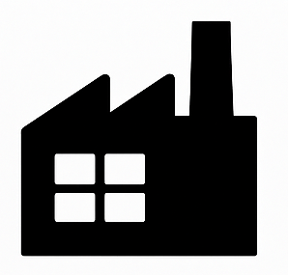

私たちの活動を通じて見えてきたのは、個人の努力や一団体の支援だけでは限界があるという現実です。
根本的な課題は、制度そのものが「受け入れるための仕組み」で止まっており、「共に生きるための仕組み」になっていないことです。
法制度の運用、監理団体のあり方、受け入れ企業の意識、地域社会の理解――それぞれが変わらなければ、同じ問題が繰り返されます。
私たちは、こうした課題を社会全体の問題として共有し、外国人と日本人が対等な立場で支え合える共生社会を実現するために活動を続けています。
一人ひとりが安心して働き、暮らし、未来を描ける社会――その実現こそが、私たちの目指す「ともに生きる社会」です。
課題意識
個人では止められない問題を、社会全体で変えるために
活動を通じて見えてきた現実
個人の努力や一団体の支援だけでは限界がある。問題の根本には、制度が
“受け入れるための仕組み” のままで、“共に生きるための仕組み” になっていないという構造的課題がある。
変わらなければならないもの
監理団体・
登録支援機関のあり方
法制度の運用
企業の意識
地域社会の理解
制度が現場に十分届かず、実効性が弱い
保護より利益が優先され、
機能不全が起きている
人として向き合わず、
意識不備が被害を生む
孤立を防ぐための理解と
つながりが不足している
私たちの目指す未来
課題を社会全体の問題として共有し、
外国人も日本人も 対等に支え合える共生社会 をつくる。
一人ひとりが安心して働き、暮らし、未来を描ける社会 それが私たちの目指す 「ともに生きる社会」。

